Slide 1
復活慶典
2022年4月16日
夜 間 禮 儀
主題
活得快樂 榮神益人

Slide 2
恭讀創世紀1:1-2:2
在起初，天主創造了天地。大地還是混沌空虛，深淵上還是一團黑暗，天主的神，在水面上運行。
天主說：「有光！」就有了光。 天主見光好，就將光與黑暗分開。天主稱光為「晝」，稱黑暗為「夜」。
過了晚上，過了早晨，這是第一天。
1/4

Slide 3
天主說：「地上要生出生物，各按其類；走獸、爬蟲，及地上的各種生物，各按其類！」事就這樣成了。天主於是造了地上的生物，各按其類；各種走獸，各按其類；以及地上所有的爬蟲，各按其類。
天主看了，認為好。
2/4

Slide 4
天主說：「讓我們照我們的肖像，按我們的模樣造人，叫他管理海中的魚、天空的飛鳥、牲畜、各種野獸、在地上爬行的各種爬蟲。」天主於是照自己的肖像造了人，就是照天主的肖像造了人：造了他們男和女。天主祝福他們說：「你們要生育繁殖，充滿大地，治理大地，管理海中的魚、天空的飛鳥、各種在地上爬行的生物！」
3/4

Slide 5
天主又說：「看，全地面上結種子的各種蔬菜，在果內含有種子的各種果樹，我都給你們作食物；至於地上的各種野獸，天空中的各種飛鳥，在地上爬行有生魂的各種動物，我把一切青草，給牠們作食物。」事就這樣成了。
天主看了他造的一切，認為樣樣都很好。過了晚上，過了早晨，這是第六天。
——上主的話。
——感謝天主。
4/4

Slide 6
恭讀出谷紀14:15-15:1
那時候，上主向梅瑟說：「你為什麼向我哀號！吩咐以色列子民起營前行；你舉起棍杖，把你的手伸到海上，分開海水，叫以色列子民在海中乾地上走過。你看，我要使埃及人心硬，在後面追趕以色列子民；這樣，我好在法郎和他全軍，戰車和騎兵身上大顯神能。我向法郎，向他的戰車和騎兵，大顯神能的時候，埃及人將會知道：我是上主。」
1/3

Slide 7
梅瑟向海伸手，上主就用極強的東風，一夜之間，把海水颳退，使海底成為乾地。水分開以後，以色列子民，便在海中乾地上走過；水在他們左右好像牆壁。隨後，埃及人也趕來，法郎所有的馬、戰車和騎兵，都跟著以色列子民，來到海中。
上主對梅瑟說:「向海伸出手,使水回流到埃及人,他們的戰車和騎兵身上。」
2/3

Slide 8
到了天亮，梅瑟向海伸手，海水流回原處。埃及人迎著水，逃跑的時候，上主將他們投入海中。回流的水，淹沒了法郎的戰車、騎兵，以及跟著以色列子民，來到海中的法郎軍隊；一個人也沒有留下。這樣，上主在那一天，從埃及人手中，拯救了以色列人。——上主的話。
——感謝天主。
3/3

Slide 9
恭讀依撒意亞先知書55:1-11
上主說：「凡口渴的，請到水泉來！那沒有錢的，也請來吧！請來買不花錢、不收費的酒和奶！你們若細心聽我，你們就能吃到豐美的食物，你們的心靈必因飽享佳餚而喜悅。
你們如果走近我，側耳聽我，你們必將獲得生命。
1/2

Slide 10
「趁可找到上主的時候，你們應尋找他；趁他在近處的時候，你們應呼求他。罪人應離開自己的行徑，惡人該拋棄自己的思念，來歸附上主，好讓上主憐憫他。來歸附我們的天主吧！因為他是富於仁慈的。——上主的話。
——感謝天主。
2/2

Slide 11
恭讀聖保祿宗徒致羅馬人書6:3-11
弟兄姊妹們：難道你們不知道：我們受過洗，歸於基督耶穌的人，就是受洗，歸於他的死亡嗎？我們藉著洗禮，已歸於死亡，與他同葬了，為的是基督怎樣藉著父的光榮，從死者中復活了，我們也怎樣在新生活中度生。
如果我們藉著同他相似的死亡，已與他結合，也要藉著同他相似的復活，與他結合，因為我們知道，我們的舊人，已
1/2

Slide 12
與他同釘在十字架上了，使那屬罪惡的自我消逝，好叫我們不再作罪惡的奴隸，因為已死的人，便脫離了罪惡。
所以，如果我們與基督同死，我們相信也要與他同生，因為我們知道：基督既從死者中復活，就不再死；死亡不再統治他了。你們也要這樣，看自己是死於罪惡，在基督耶穌內活於天主的人。
——上主的話。
——感謝天主。
2/2

Slide 13
恭讀聖路加福音 24:1-12
一周的第一天，天還很早，婦女們便帶著預備好的香料，來到墳墓那裡，見石頭已由墓穴滾開了。她們進去，不見了主耶穌的遺體。
婦女們正為此事疑慮的時候，忽然有兩個人，穿著耀目的衣服，站在她們身邊。她們都害怕，於是把臉垂向地上。那兩個人對婦女們說：「你們為什麼在死人中找活人呢？他不在這裡了，
1/3

Slide 14
他已經復活了。你們應當記得：他還在加里肋亞時，怎樣告訴你們說：人子必須被交付於罪人之手，被釘在十字架上，並在第三日復活。」婦女們於是想起了耶穌的話。
婦女們從墳墓那裡回去，把這一切事，報告給那十一位門徒，及其餘的眾人。這些婦女是瑪利亞瑪達肋納，及約安納和雅各伯的母親瑪利亞；
2/3

Slide 15
其餘同她們一起的婦女，也把這些事，報告給宗徒。但婦女們的這些話，在他們看來，好像是無稽之談，不敢相信。
伯多祿卻起來，跑到墳墓那裡，屈身向裡面窺看，只看見殮布，就走了，心裡驚訝所發生的事。
3/3

Slide 16
基督復活了
亞肋路亞

Slide 17
復活慶典
2022年4月16日
夜 間 禮 儀
主題
活得快樂 榮神益人

Slide 18
在起初,天主創造了天地.天主的神,在水面上運行;天主說:「有光!」就有了光;天主看了他造的一切,認為樣樣都很好.
上主在那一天,從埃及人手中,拯救了以色列人.
請來吧!請來買不花錢,不收費的酒和奶!
我們藉著洗禮,已歸於死亡,與他同葬了,為的是基督怎樣從死者中復活了,我們也怎樣在新生活中度生.

Slide 19
在起初,天主創造了天地.天主的神,在水面上運行;天主說:「有光!」就有了光;
天主看了他造的一切,認為樣樣都很好.
五年前,中美關係良好,孔子學院處處有, 中文很受重視(特朗普孫女/德國小孩唸唐詩).
九零年代,中台關係十分融洽;徐在台極受歡迎 (台教育廳長;德育;生命教育;《正視》)
曾經: 全球化大行其道,分工精緻,全球受惠
曾經: 大同在望 世界會因人類而更好嗎?

Slide 20
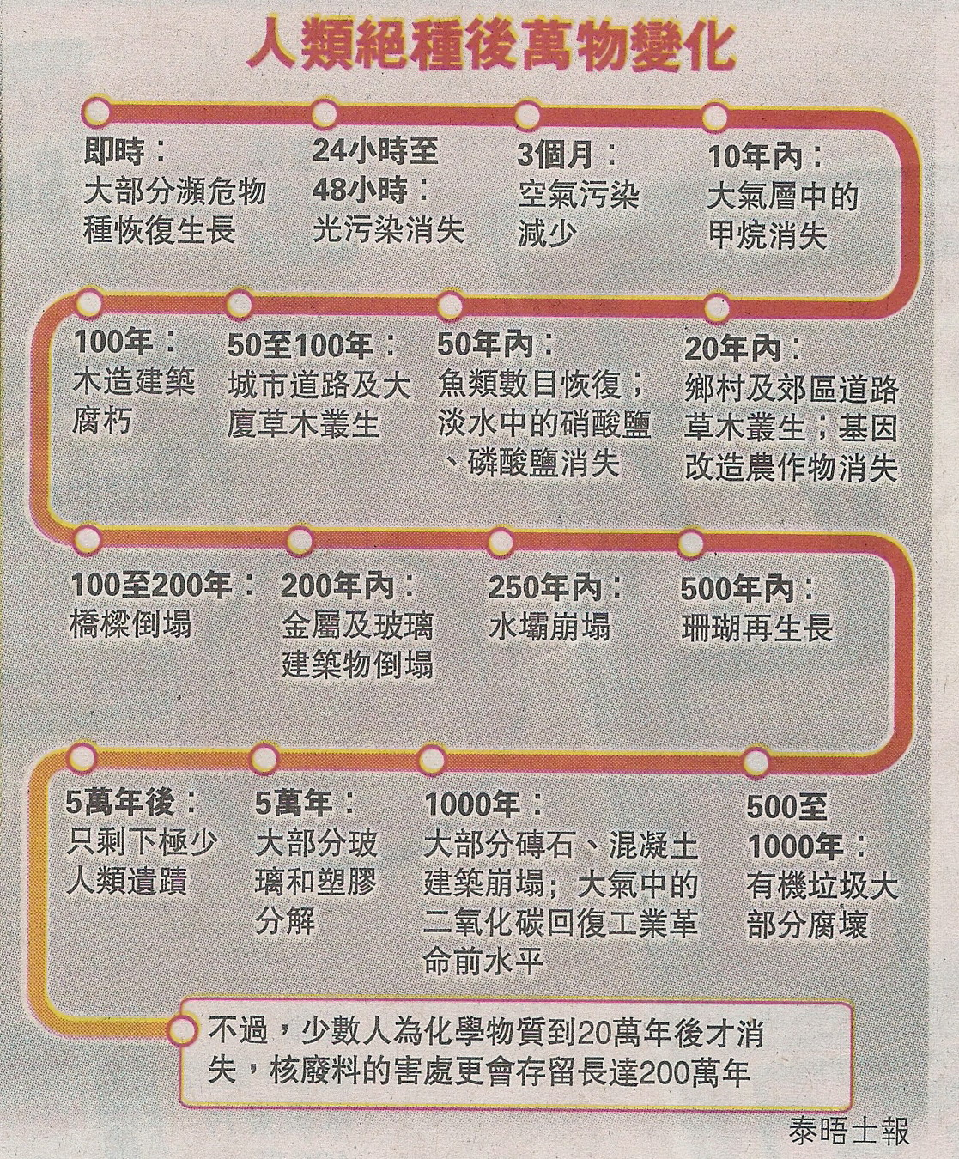

Slide 21
上主在那一天,從埃及人手中,拯救了以色列人.
請來吧! 請來買不花錢,不收費的酒和奶!
且夫天地之間,物各有主.苟非吾之所,雖一毫而莫取;惟江上之清風,與山間之 明月,耳得之而為聲,目遇之而成色.取之無禁,用之不竭.是造物者之無盡藏也.而吾與子之所共適.
晚食以當肉,安步以當車,無罪以當貴.

Slide 22
我們藉著洗禮,已歸於死亡,與他同葬了,為的是基督怎樣從死者中復活了,我們也怎樣在新生活中度生.
以主為基,成就新人新事1
以人為本,共享萬世萬年1
心存千秋 方能面對目前
胸懷全局,始可經略一方
著眼全球,奮戰當下/當地
Think globally, act locally
在主內更愛人
在愛人時愛主
全球健康,個人健康
全球快樂,個人快樂
孝順父母,兒孫孝順
富而有禮,家家安寧

Slide 23
在起初,天主創造了天地: 這天主是全能,全善,全美的真神, 所以他創造的天地,必然也是一個 充滿生機,天朗氣清的世界.
In the beginning, the almighty, all good and all beautiful God created heaven and earth, as such this bright new world was alive with vigor and enthusiasm.

Slide 24
「天主見『光』好」;「天主看了他造的一切,認為樣樣都很好」. 這位造物主也是一位偉大的藝術家. 他造的樣樣都好, 這是他對自己作品的欣賞.
“God saw how good the light was”; “God saw all that He created and found them all good”. God the Creator is a great artist. Everything He made was good and He admired his own creation.

Slide 25
這天地原本混沌黑暗,天主說「有光」,就有了光;我忽然想起:「倉頡造字,有鬼夜哭」.因為文字代表光明,能蠋照人生;有了光明, 屬幽暗的鬼怪,就不能再騙人和害人了.
The world was a formless wasteland, light came when God uttered his word. This reminded me of “ghosts crying when Changjie created words”. Because words represent light, they light up people’s lives; with light, ghosts that belonged to the darkness could no longer deceive people and harm them.

Slide 26
創世的第六天,天主造了人,並把這個世界交給人去管理;不是霸佔,更非濫用.世界井井有條,人人幸福快樂,便是天主 造物的目的,也是神的喜樂和光榮.
On the sixth day of the creation, God created man and gave him stewardship over the world; but not for him to dominate nor abuse his stewardship. An orderly world wherein EVERYONE is happy is the purpose God the Creator had for man. It is also His joy and glory.

Slide 27
所以教會初期的教父聖依肋內 (St. Irenaeus,130-202AD) 才說: 一個快樂活潑的人,就是天主的光榮
For this reason, St Irenaeus (AD130-202), an early Church Father said, Gloria Dei, homo vivens, (The glory of God, is man fully alive).

Slide 28
但當我們說「光榮」天主時, 我們會想到耶穌榮進聖城,皇帝的登基, 教宗主持的五百萬人參與的 大禮彌撒等等等等的排場.
Whenever we speak of “glory”, we think of Jesus’ glorious entry into the Holy City, a royal enthronement, grand Masses held by the Pope and attended by millions of people.

Slide 29
這是天主的「光榮」嗎? 二千年前沒有基督徒,五千年前什麼 有系統的宗教都沒有. 誰去榮神? 神從哪裡獲享光榮?
Is this God’s “glory”? Christians did not exist two thousand years ago. There was no institutionalized religion. Who was there to give glory to God? Where could God get His glory?

Slide 30
我喜歡梵二,因為它說出了基督信仰的原來意義.而從梵二的角度看聖經,我們會看到那些未經宗教制度渲染, 和未被僵化教條扭曲的真信仰.
I love the Vatican II Council. It stripped the layers of rigidity and superfluous structural regulations added over the centuries, and through its eyes, exposed the original meaning that lies at the heart of our Christian beliefs.

Slide 31
原來,「天淨銀河垂地」(范仲淹), 處處國泰民安,才是造物主的光榮; 而我們活得快樂,也使人人快樂, 才能榮神益人,才是真正的光榮天主.
“A sky so immaculate that the galaxy meets the earth” (Fan Zhongyan), where all on earth live in peace - is the best tribute to God; for us to live joyously ourselves and contribute to the joy of others - this is truly the glory of God.

Slide 32
願 好 天 主
祝 福 你 的 家 庭
你 的 工 作
幫助你戰勝疫情
化 危 為 機
天主愛你 主佑！

